Slide 1
進度報告
WGCNA用在目標二的想法
2026.07.13

Slide 2
概念
目標二希望能夠透過transcriptomic patterns ，將確認的細胞標籤傳遞到未確認的細胞，判斷其感染與否。
WGCNA是透過gene的expression profile(在不同sample的表達量)來得到gene module，以此建立gene的關係網路。
我想說或許可以透過WGCNA的概念，透過cell的expression profile(不同gene在該細胞上的表達量)以得到cell module，確認是否可以透過module的方式，推論未標籤的細胞可能的感染狀態。

Slide 3
流程
先從challenge_nasal_cellxgene_230223.h5ad中獲取需要使用到的資訊，資料不僅龐大，且類別也非常多，所以需要經過額外的處理(我不確定根據我們的目標，資料探勘需要到甚麼程度)。
然後將資料進行轉換，使得資料可以透過R來運行(其實就是匯出成csv，R可以直接讀進去)。
嘗試用WGCNA來找cell module，因為與傳統的使用方式不同，所以有些參數的設定可以根據使用情境微調(我還在嘗試)，希望能對這些參數有合理的解釋。

Slide 4
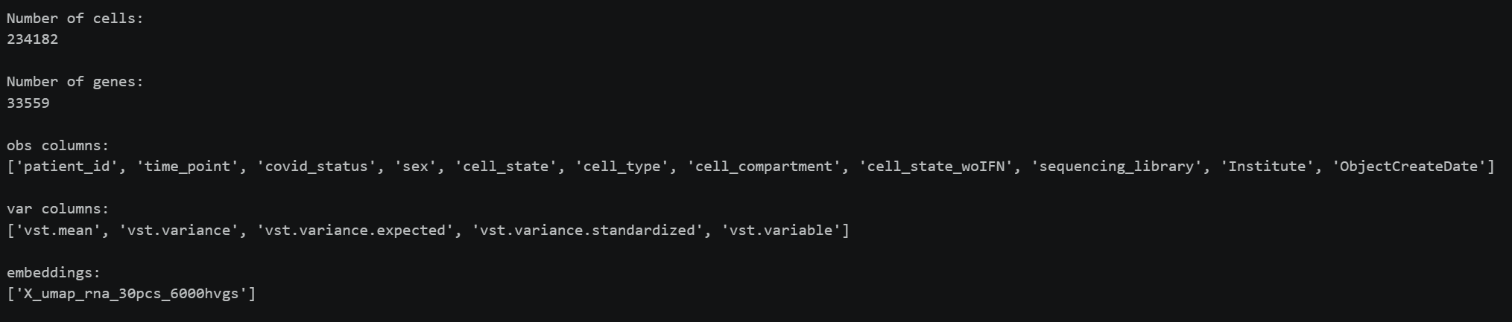
原始資料
資料量太大了
細胞的種類或狀態
表示是否為高變異的基因
Gene expression data

Slide 5
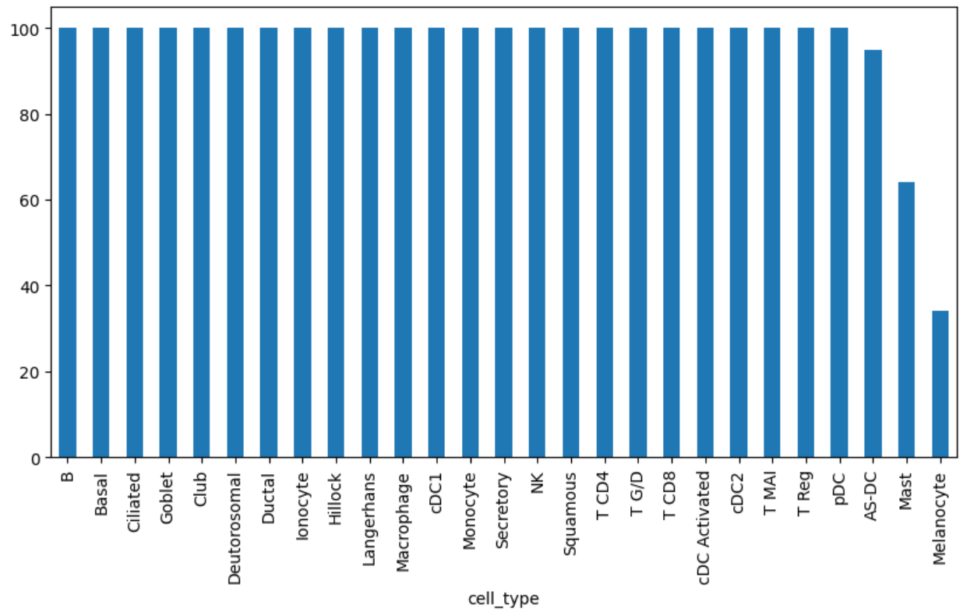
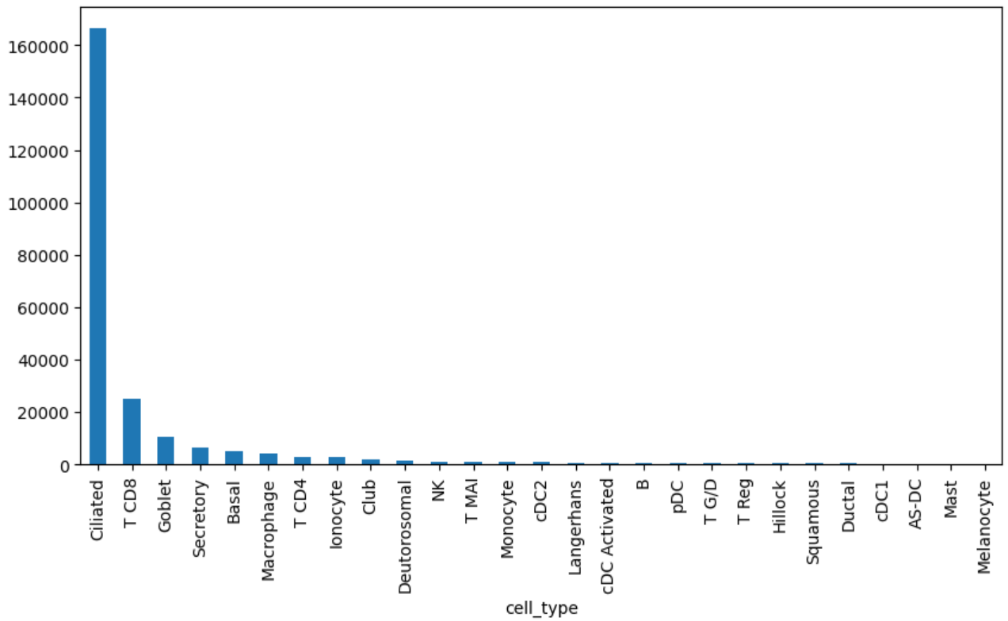
原始資料
Imbalance的問題很明顯
每種cell type隨機選出min(100,number of cell type)

Slide 6
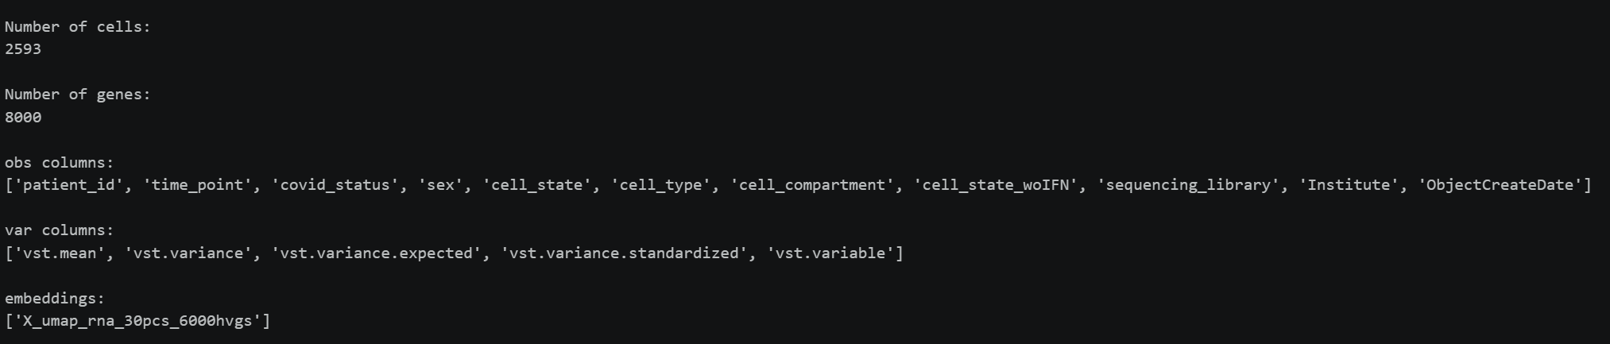
篩選完的資料
細胞數量從234182降到2593
篩選出在細胞間高變異的基因
基因種類從33559降到8000

Slide 7
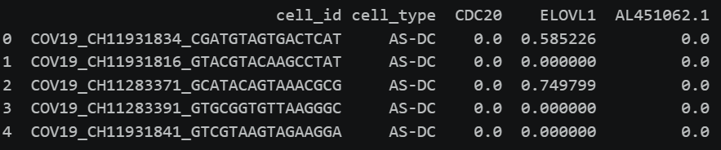
資料的型態
抽出來的細胞可能有些重複來自同一個人，不知道有沒有關係
Cell expression data

Slide 8
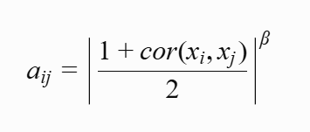
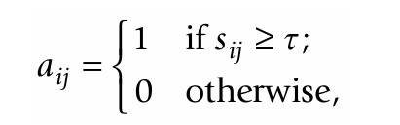
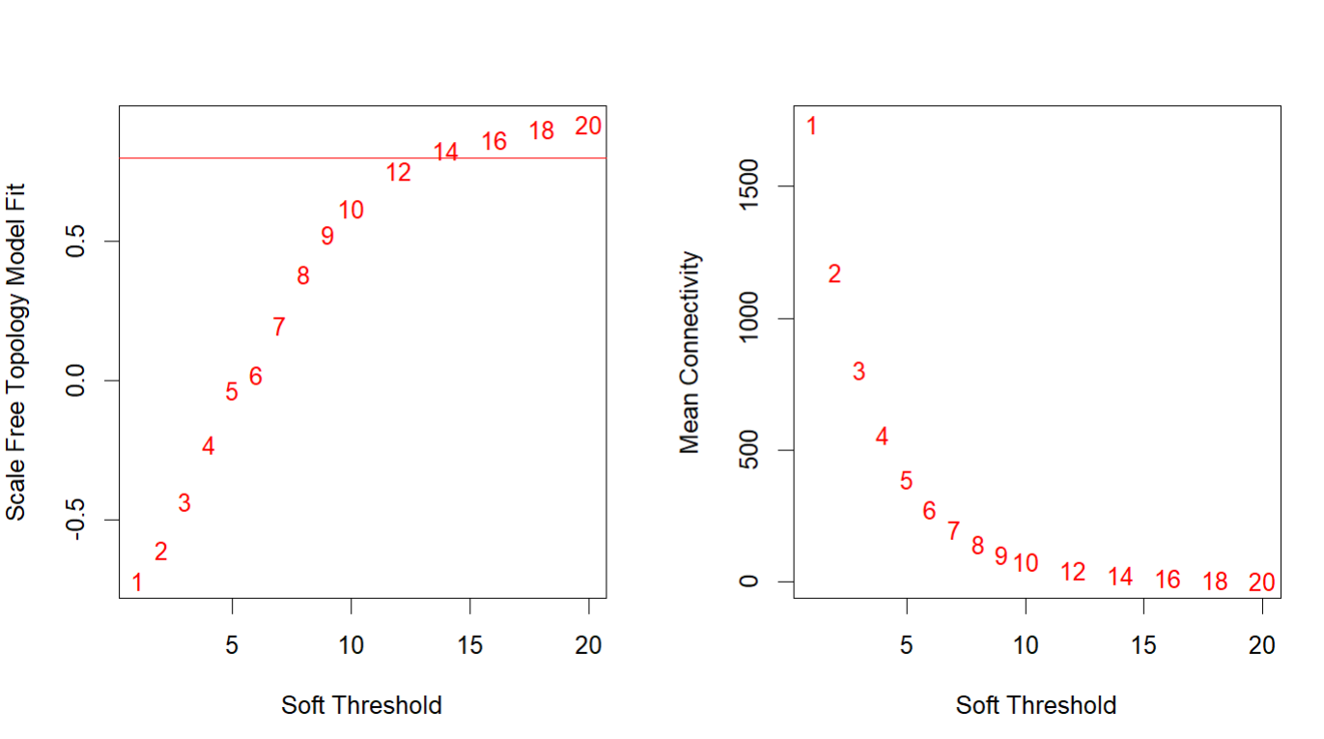
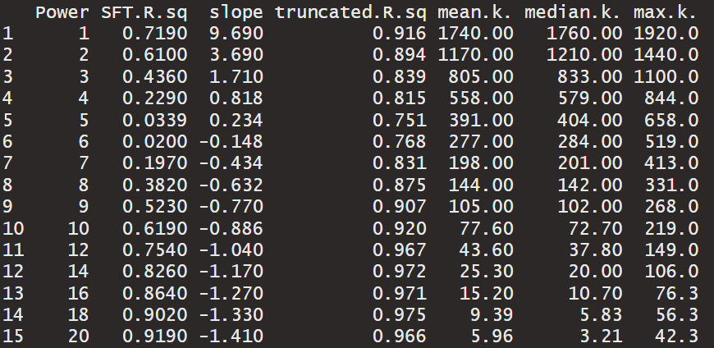
WGCNA分析
signed co expression network
後續的power = 14
有多符合scale-free
平均節點的鄰居數

Slide 9
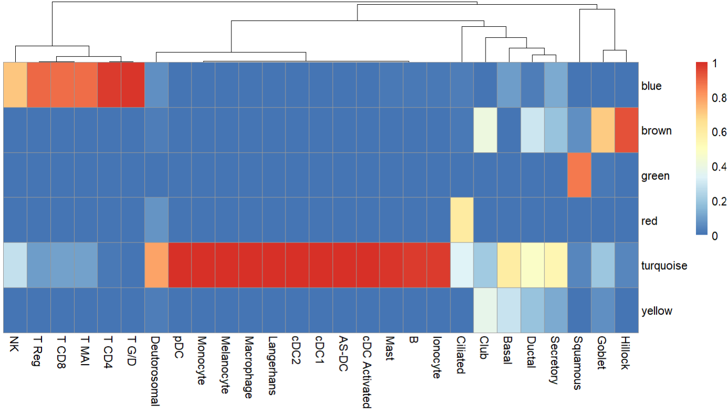
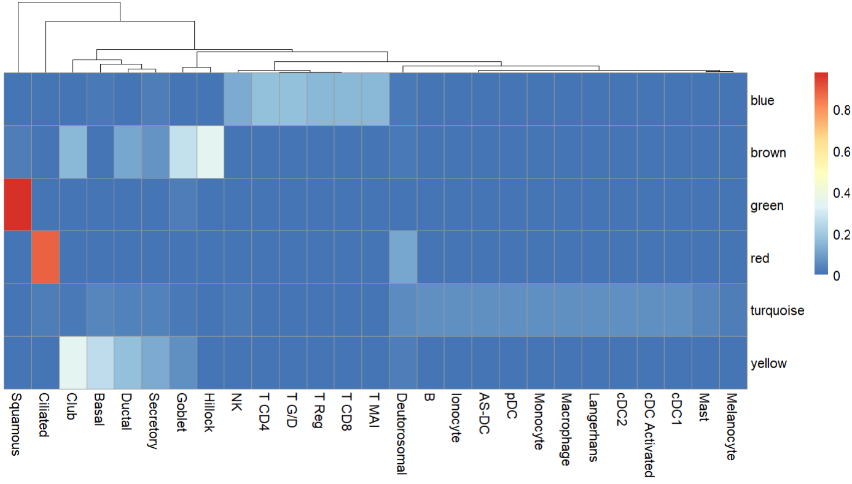
WGCNA分析
不同cell type分配在不同module的比例
不同module分配給不同cell type的比例

Slide 10
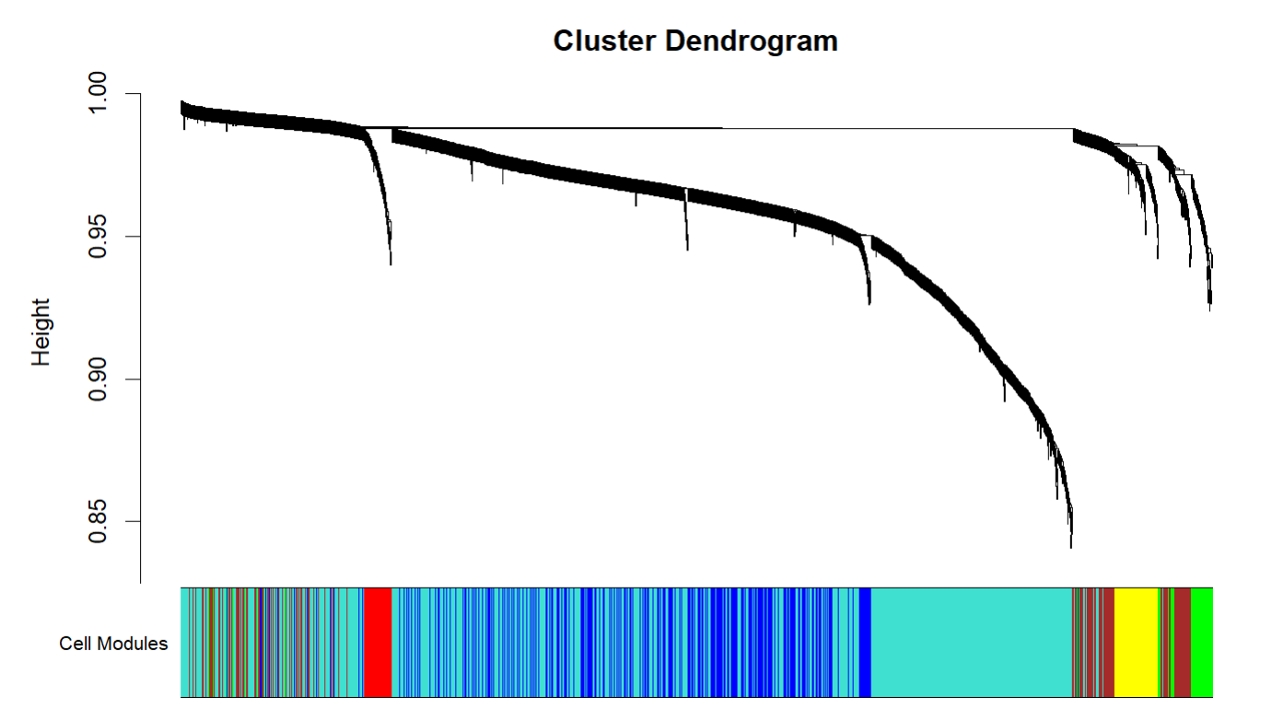
WGCNA分析
顏色交錯，代表module切的不好，參數還要再調

Slide 11
目前結論
評估WGCNA的預測效果，AIR = 0.076，代表目前的嘗試， cell的expression profile無法直接反應cell type，參數必須要再調整。
下一步可以擷取cell state的資料來進行分析，看一下針對哪方面的細胞資訊預測能力較佳。
目前在資料前處理的部分，選擇cell的方式並未考慮是否是同一個人，如果貿然使用，可能在做統計分析的時候會有一些問題。

